Slide 1




Slide 2
IL PROGETTO
“QUESTO NON È AMORE”
I. LA NASCITA DEL PROGETTO
II. OBIETTIVI E AZIONI
III. LA PAROLA AGLI STUDENTI
Sabato 25 Novembre 2017
Convegno Finale
Aula Magna IIS “Ascanio Sobrero”
Notes:
La struttura del convegno di oggi

Slide 3
La Nascita del Progetto – DPO
CONVENZIONE DI ISTANBUL (2013)
Art. 12 → Adozione di misure necessarie per promuovere i cambiamenti nei comportamenti socio-culturali.
Art. 14 → Adozione di azioni necessarie per includere nei programmi scolastici materiali didattici su parità tra i sessi, ruoli di genere non stereotipati, rispetto reciproco, soluzione non violenta dei conflitti interpersonali, violenza maschile contro le donne, diritto all’integrità personale.

Slide 4
La Nascita del Progetto – DPO
LEGGE n. 119 del 15 ottobre 2013
Art. 5 → Adozione di un Piano d’azione straordinario contro la violenza sessuale e di genere con finalità di prevenzione mediante una pluralità di azioni in ambito scolastico.
Punto 5.2 → Educazione alla parità e al rispetto delle differenze per superare gli stereotipi di genere.
Notes:
“DISPOSIZIONI URGENTI IN MATERIA DI SICUREZZA E PER IL CONTRASTO DELLA VIOLENZA DI GENERE”

Slide 5
Destinatari e Durata
33 CLASSI della Rete di ScuoleInsieme
24 classi di 6 Istituti Comprensivi: Casale 1, Casale 2, Casale 3, Cerrina, Ozzano/Vignale, Ticineto.
9 classi di 3 Istituti Superiori: Balbo, Leardi, Sobrero.
3 MESI CIRCA: dal 13 Settembre al 25 Novembre 2017
3 Fasi del Progetto: Formazione, Azione, Restituzione
Notes:
“DISPOSIZIONI URGENTI IN MATERIA DI SICUREZZA E PER IL CONTRASTO DELLA VIOLENZA DI GENERE”

Slide 6

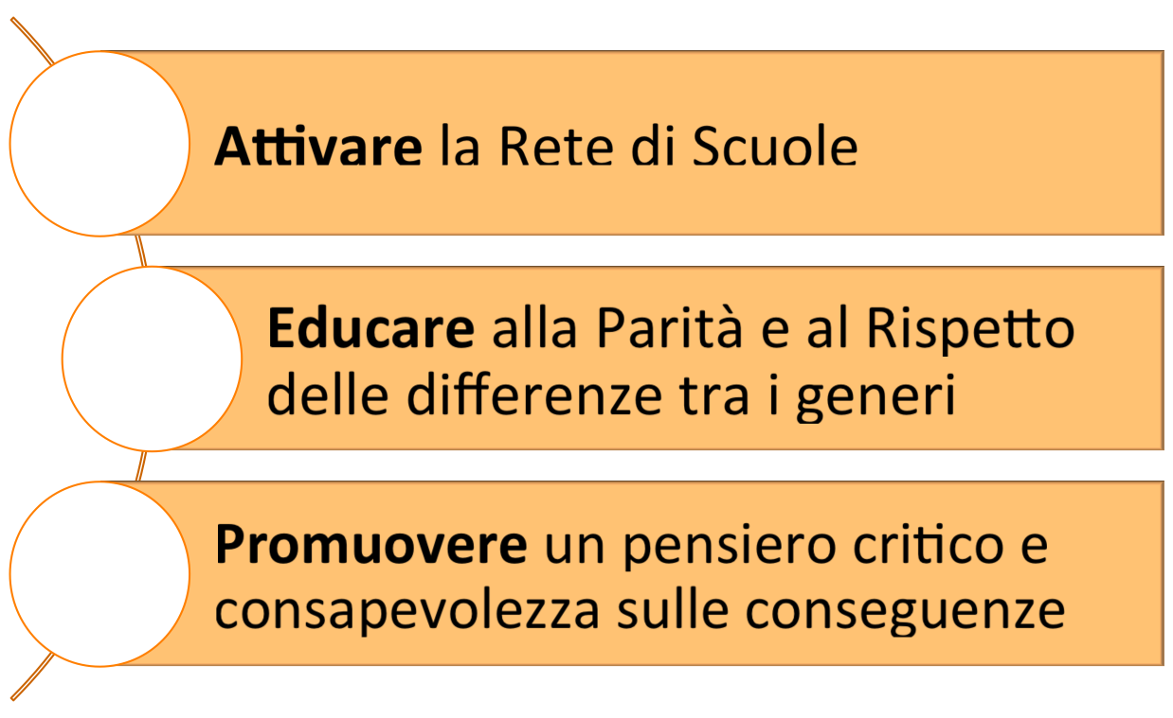
Finalità e Obiettivi
Ob.1
Ob.2
Ob.3
Notes:
AZIONE 1.1 e 2 → Formazione → 2 INCONTRI DA 4 ORE

Slide 7





Le Azioni del Progetto
Formazione Docenti
Sportello d’Ascolto per IC
Questionario per IS
Incontri su Bullismo e Violenza di Genere
Attività Laboratoriali per Creazione Materiali
Convegno Finale
Notes:
AZIONE 3.1 e 2 → Laboratori per produrre materiali di sensibilizzazione sul tema → 2 INCONTRI DA 3 ORE.
TOTALE ORE = 8 ore per Docenti (per classe)

Slide 8
Attività Psicoeducative
Se me lo dirai… lo dimenticherò. Se me lo mostrerai... lo ricorderò. Se mi coinvolgerai... io lo capirò!
Stimolazione del pensiero positivo creativo (problem solving)
PartecipAzione attiva degli studenti, i veri protagonisti del progetto
Apprendimento di conoscenze e competenze con riflessioni individuali e di gruppo
Notes:
“DISPOSIZIONI URGENTI IN MATERIA DI SICUREZZA E PER IL CONTRASTO DELLA VIOLENZA DI GENERE”

Slide 10
Violenza Contro le Donne – VAW
Convenzione sulla Prevenzione e la Lotta contro la Violenza sulle Donne e la Violenza Domestica
“Una violazione dei diritti umani e una forma di discriminazione contro le donne, comprendente tutti gli atti di violenza fondati sul genere che provocano o sono suscettibili di provocare danni o sofferenze di natura fisica, sessuale, psicologica o economica, comprese le minacce di compiere tali atti, la coercizione o la privazione arbitraria della libertà, sia nella vita pubblica, che nella vita privata” (Art. 3, p. 5, Consiglio d’Europa, 2013).
Notes:
VAW → “Qualunque atto di violenza sessista che produca, o possa produrre, danni o sofferenze fisiche, sessuali o psicologiche, ivi compresa la minaccia di tali atti, la coercizione o privazione arbitraria della libertà, sia nella vita pubblica che nella vita privata” (ONU, 1993).
→ Un “problema globale di salute pubblica” (OMS, 2002).

Slide 11


La Violenza Contro le Donne
“Qualunque atto di violenza sessista che produca, o possa produrre, danni o sofferenze fisiche, sessuali o psicologiche, ivi compresa la minaccia di tali atti, la coercizione o privazione arbitraria della libertà, sia nella vita pubblica che nella vita privata” (ONU, 1993, p. 2).
(ONU, 1993)
Un “problema globale di salute pubblica”, per il quale è necessario incrementare la consapevolezza al fine di dimostrare che la violenza si può prevenire e che la sanità pubblica ha un ruolo fondamentale nel trattarne cause e conseguenze (OMS, 2002, p. 19).
(OMS, 2002)

Slide 12
Riferimenti Bibliografici
Baldry, A. C. (2016). Dai maltrattamenti all’omicidio. La valutazione del rischio di recidiva e dell’uxoricidio. Milano: FrancoAngeli.
Ballista, S., Pinnock, J. (2012). A tavola con Platone. Esercitazioni e giochi d’aula sulle differenze culturali, sessuali e di genere. Milano: Edizioni Ferrari Sinibaldi.
Bonino, S. (2015). Amori molesti. Natura e cultura nella violenza di coppia. Roma-Bari: Laterza.
Cinicola, A. (2015). Sessismo ostile e sessismo benevolo: due facce della stessa medaglia? In “Psicologia sociale”, vol. 3, pagg. 187-208.
Consiglio d’Europa, (11 maggio 2011). Convenzione del Consiglio d’Europa sulla prevenzione e la lotta contro la violenza nei confronti delle donne e la violenza domestica. Istanbul: Serie dei Trattati del Consiglio d’Europa, n. 210.
Creazzo, G. (2011). Gender-based violence: le violenze maschili contro le donne. Dati nazionali e internazionali. Bologna: Presidenza Fondazione Del Monte.

Slide 13
Riferimenti Bibliografici
Eu.r.e.s., (2015). III Rapporto su caratteristiche, dinamiche e profili di rischio del femminicidio in Italia. Roma.
Gelli, B. (2009). Psicologia della differenza di genere. Milano: FrancoAngeli.
Istat, (2015). La violenza contro le donne dentro e fuori la famiglia. Roma.
Karadole, C. (2012). Femicidio: la forma più estrema di violenza contro le donne. In “Rivista di Criminologia, Vittimologia e Sicurezza”, vol. VI, n. 1, pagg. 16-38.
Magaraggia, S., Cherubini, D. (2013). Uomini contro le donne? Le radici della violenza maschile. Torino: UTET.
Marzano, M. (2015). Papà, mamma e gender. Novara: De Agostini UTET.
ONU, (20 settembre 1993). Dichiarazione sull’eliminazione della violenza contro le donne. Risoluzione 48/104, Assemblea Generale delle Nazioni Unite.

Slide 14
Riferimenti Bibliografici
OMS, (2002). Quaderni di sanità pubblica: Violenza e salute nel mondo. Rapporto dell’OMS. Milano: Cis.
Volpato, C. (2011). Deumanizzazione. Come si legittima la violenza. Roma-Bari: GLF editori Laterza.
Volpato, C. (2013). Psicosociologia del maschilismo. Roma-Bari: GLF editori Laterza.
WHO, (20 giugno 2013). Global and Regional Estimates of Violence against Women: Prevalence and Health Effects of Intimate Partner Violence and Nonpartner Sexual Violence. Geneva.

Slide 15
Riferimenti Sitografici
www.camera.it
www.coe.int/conventionviolence
www.dianarussell.com
www.eures.it
www.istat.it
www.lastampa.it
www.noino.org
www.onu.it
www.pariopportunita.gov.it

